Slide 1
Geografie obyvatelstva 1
6. cvičení
Podzim 2018
Petr HLISNIKOVSKÝ

Slide 2
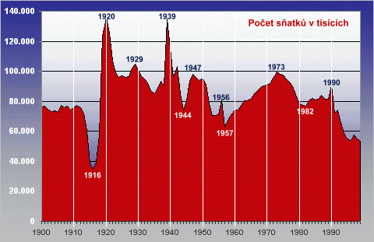
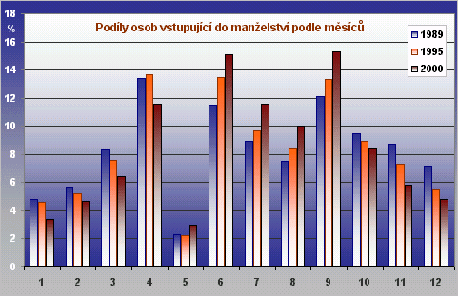
3. Část seminární práce
SŇATEČNOST
  V ČR od 90. let sestupný trend celkového
  počtu uzavřených sňatků
  2013 – nejméně sňatků od 1. světové války
  Dříve:
    „svatba v máji - nevěsta na máry“
  Současnost:
    Nejméně oblíbený měsíc leden

Slide 3
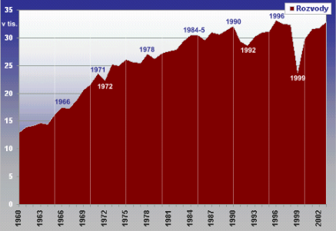
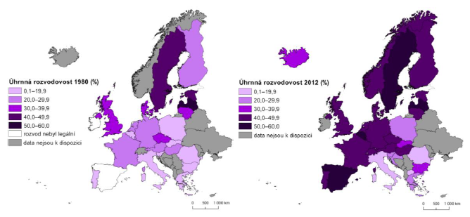
3. Část seminární práce
ROZVODOVOST
  Spíše stoupající trend
  ČR (2012): více než 40 % rozvedených manželství
  Liberalizace rozvodového zákona (Spain 2005)
    Rok 2005 – hodnoty podobné Itálii
    Rok 2006 – úhrnná rozvodovost téměř 60 %
Suttrová, 2014

Slide 4
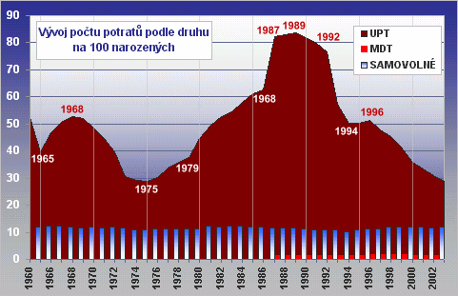
3. Část seminární práce
POTRATOVOST
  Ovlivňována legislativou, antikoncepcí,
  společenským klimatem, individuální vlivy
  náboženství (ČR vs. Polsko), úroveň vzdělání, atd.
  ČR (2008): necelých 40 potratů na 100 narozených
KOJENECKÁ ÚMRTNOST
  Kvocient kojenecké úmrtnosti:
  = počet zemřelých ve stáří do 1 roku na 1 000 živě narozených
  Používá se i jako ukazatel životní úrovně daného regionu
  Celosvětově klesající tendence
  Průměrná hodnota ve světě (2015): 32 ‰
  V ČR (2009): jsou to 3,79 ‰ (světová špička)
  http://www.celysvet.cz/poradi-statu-kojenecka-umrtnost

Slide 5
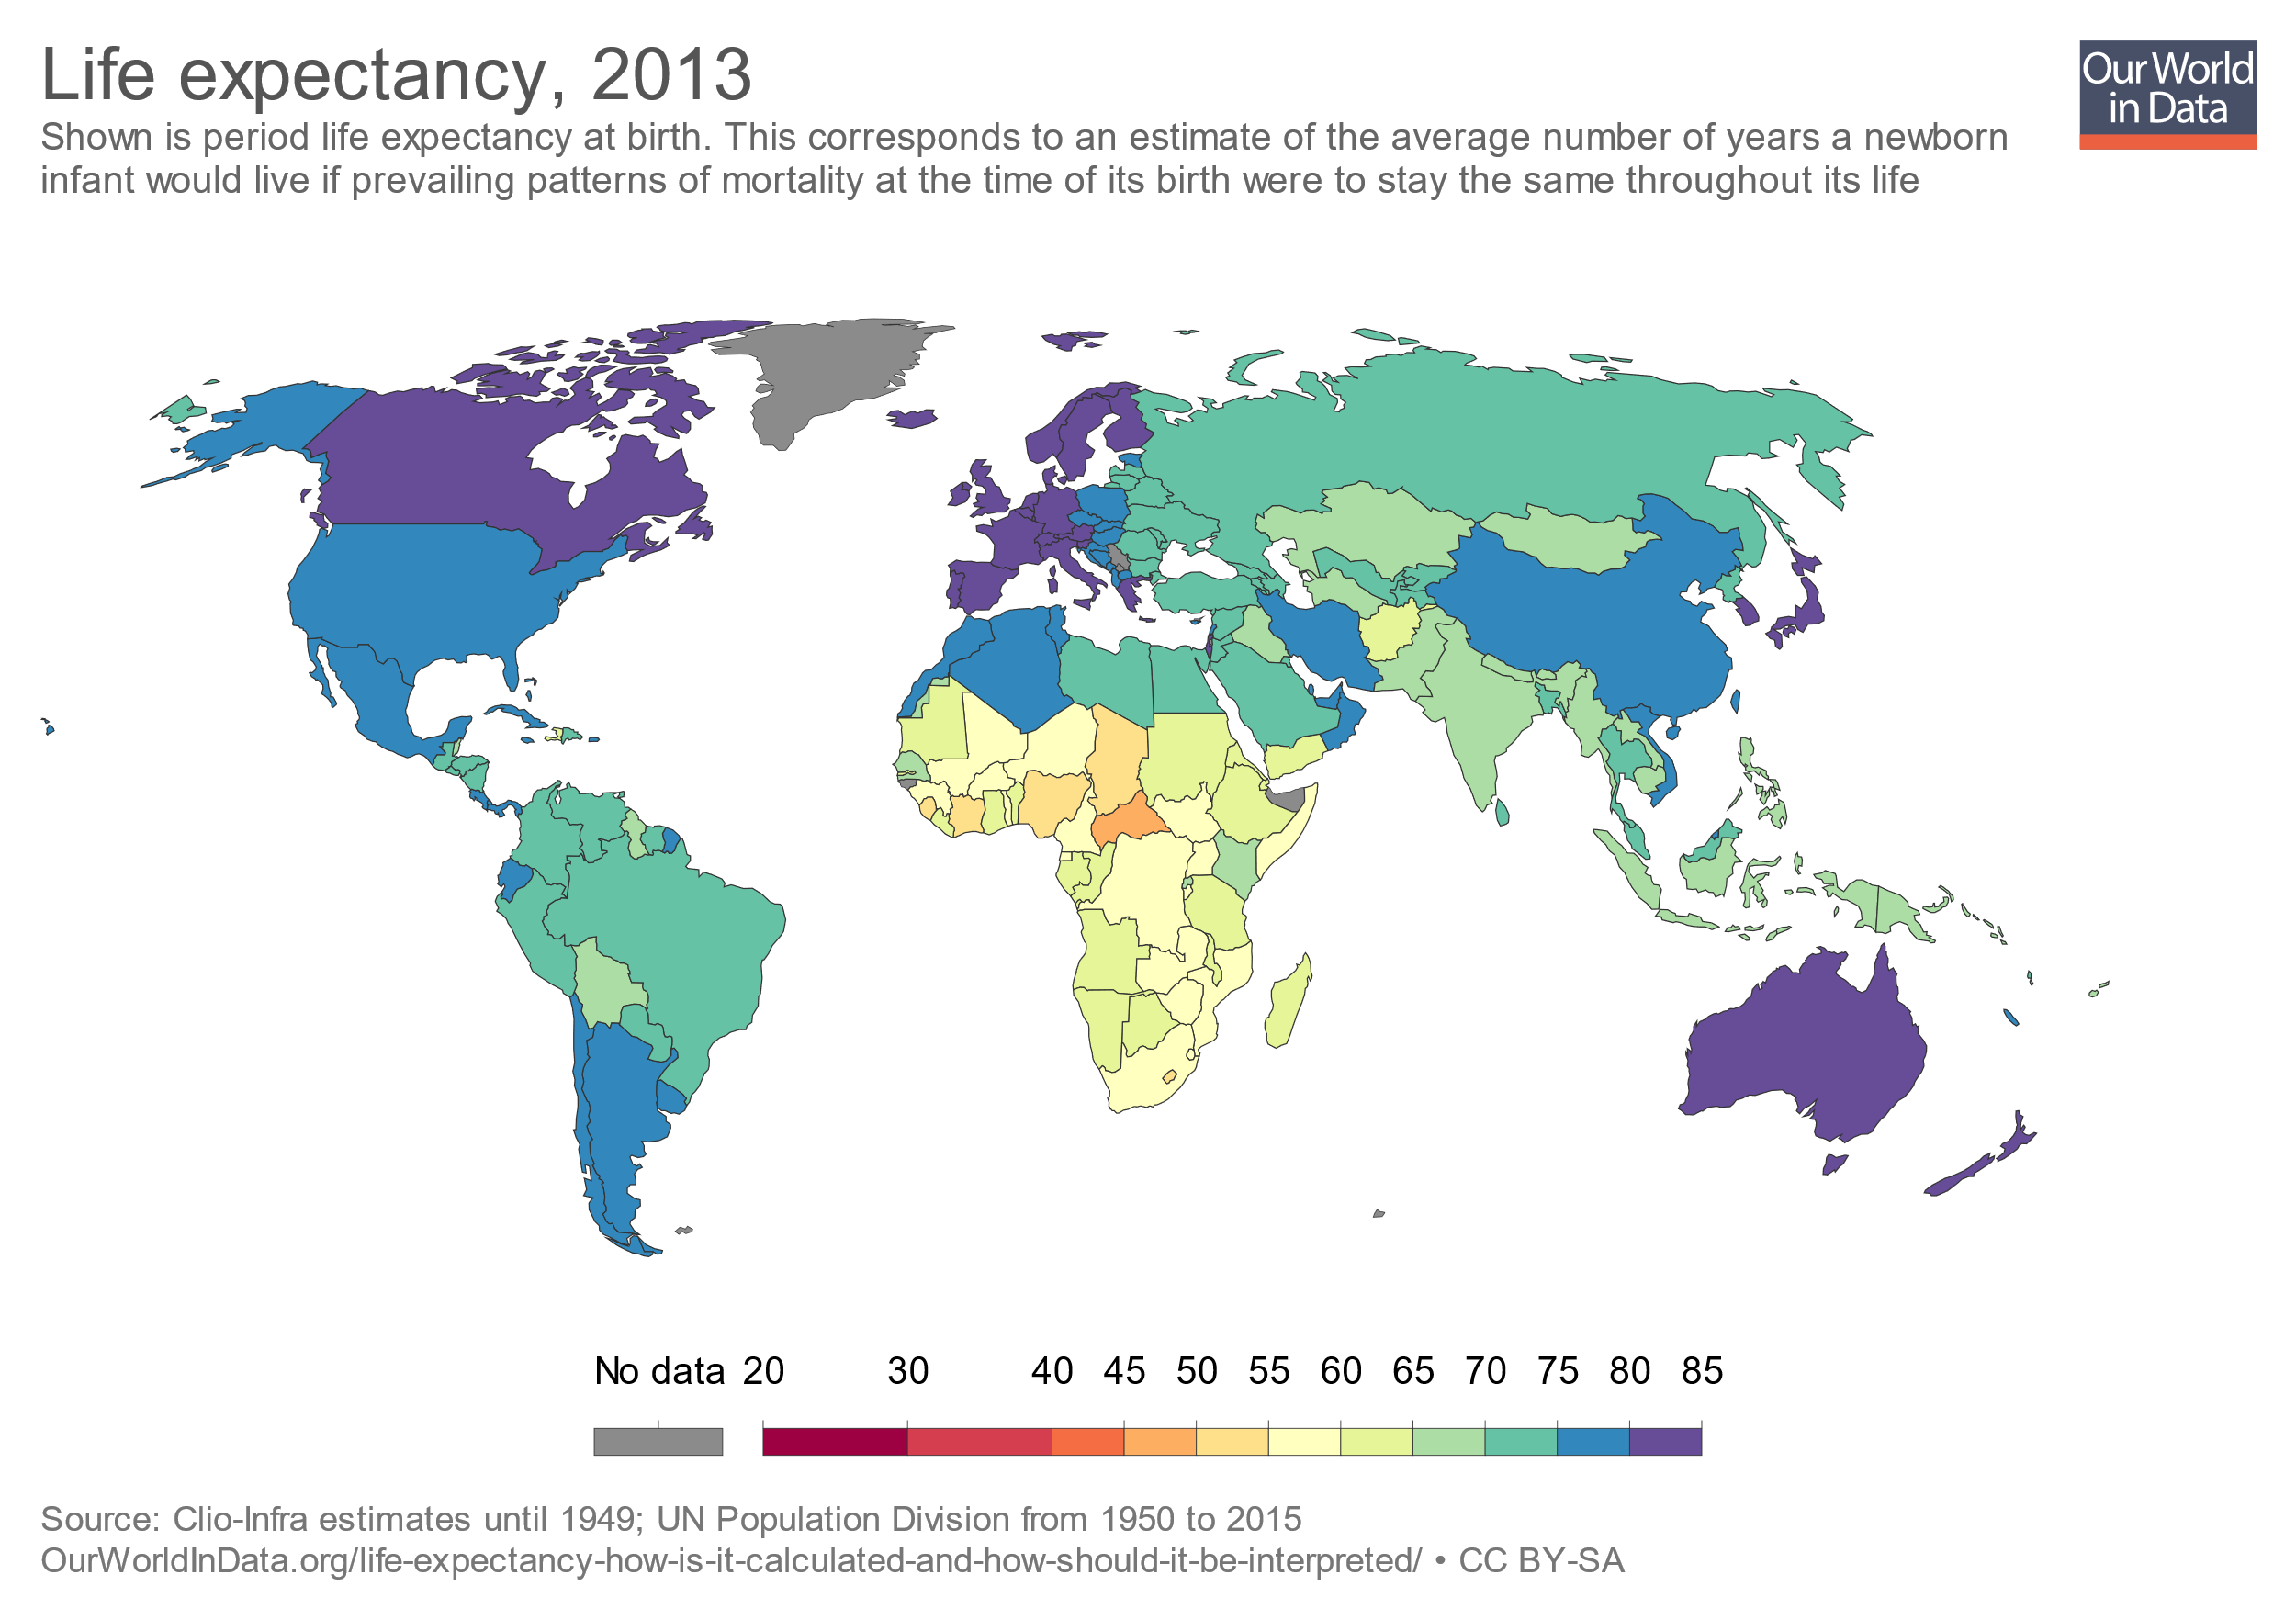
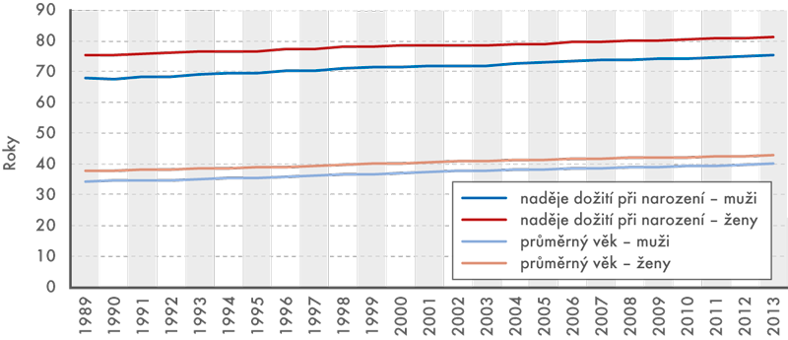
3. Část seminární práce
NADĚJE DOŽITÍ
  Počet roků, které v průměru ještě prožije osoba ve věku x
  Nejčastěji se udává Střední délka života ve věku 0 (tj. při narození)
  Další z ukazatelů ekonomické a společenské vyspělosti regionu
  Celosvětově rostoucí tendence
  Naděje na dožití – nesprávný výraz

Slide 6
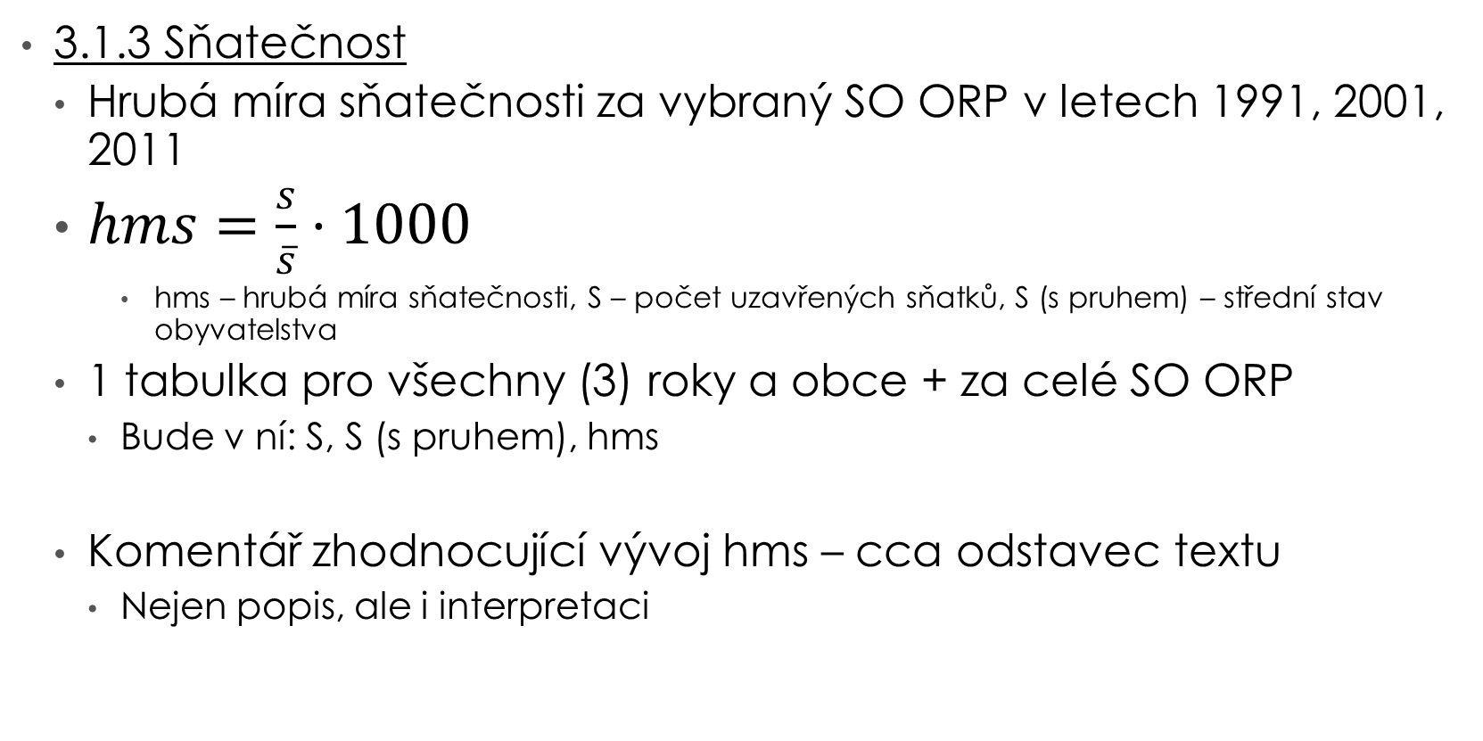
Zadání 3. části seminární práce
3.1.3 Sňatečnost
  Hrubá míra sňatečnosti za vybraný SO ORP v letech 1991, 2001, 2011
  $hms=\frac{s}{\overline{s}}⋅1000$
      hms – hrubá míra sňatečnosti, S – počet uzavřených sňatků, S (s pruhem) – střední stav obyvatelstva
  1 tabulka pro všechny (3) roky a obce + za celé SO ORP
    Bude v ní: S, S (s pruhem), hms
  Komentář zhodnocující vývoj hms – cca odstavec textu
    Nejen popis, ale i interpretaci

Slide 7
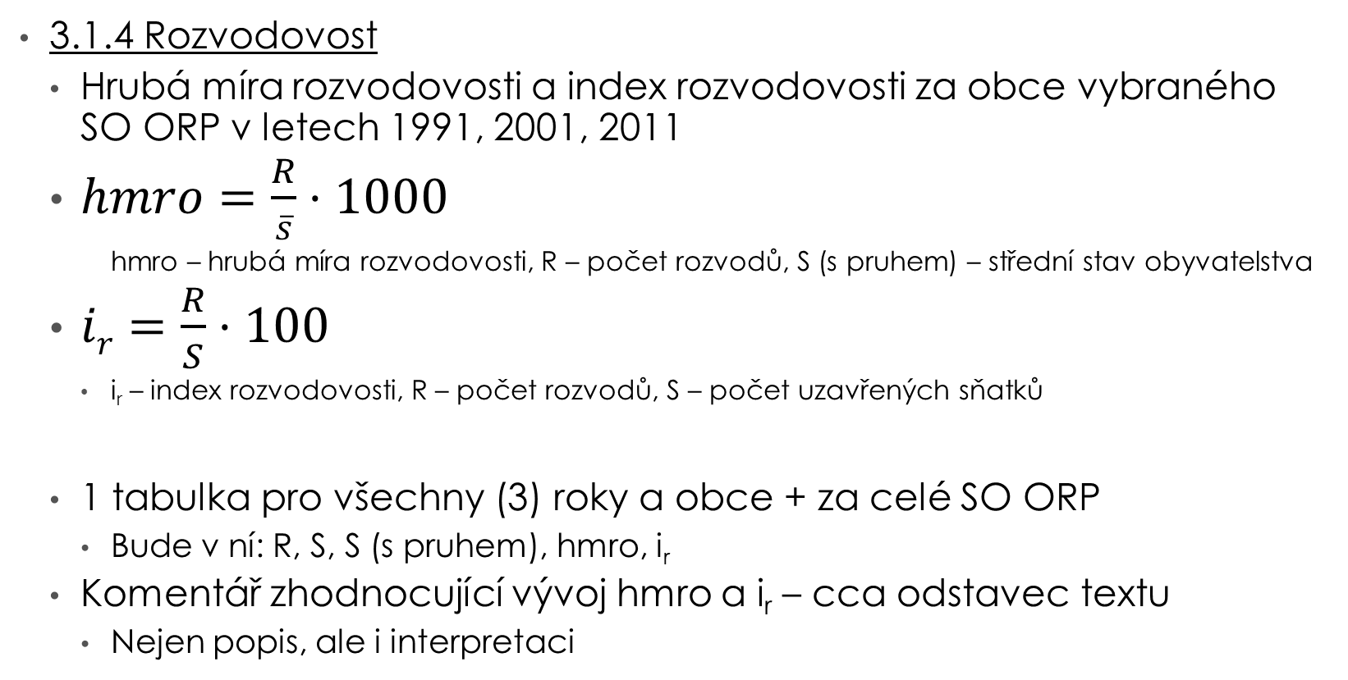
Zadání 3. části seminární práce
3.1.4 Rozvodovost
  Hrubá míra rozvodovosti a index rozvodovosti za obce vybraného SO ORP v letech 1991, 2001, 2011
  $hmro=\frac{R}{\overline{s}}⋅1000$
      hmro – hrubá míra rozvodovosti, R – počet rozvodů, S (s pruhem) – střední stav obyvatelstva
  $ir=\frac{R}{S}⋅100$
    i_{r} – index rozvodovosti, R – počet rozvodů, S – počet uzavřených sňatků
  1 tabulka pro všechny (3) roky a obce + za celé SO ORP
    Bude v ní: R, S, S (s pruhem), hmro, i_{r}
  Komentář zhodnocující vývoj hmro a i_{r} – cca odstavec textu
    Nejen popis, ale i interpretaci

Slide 8
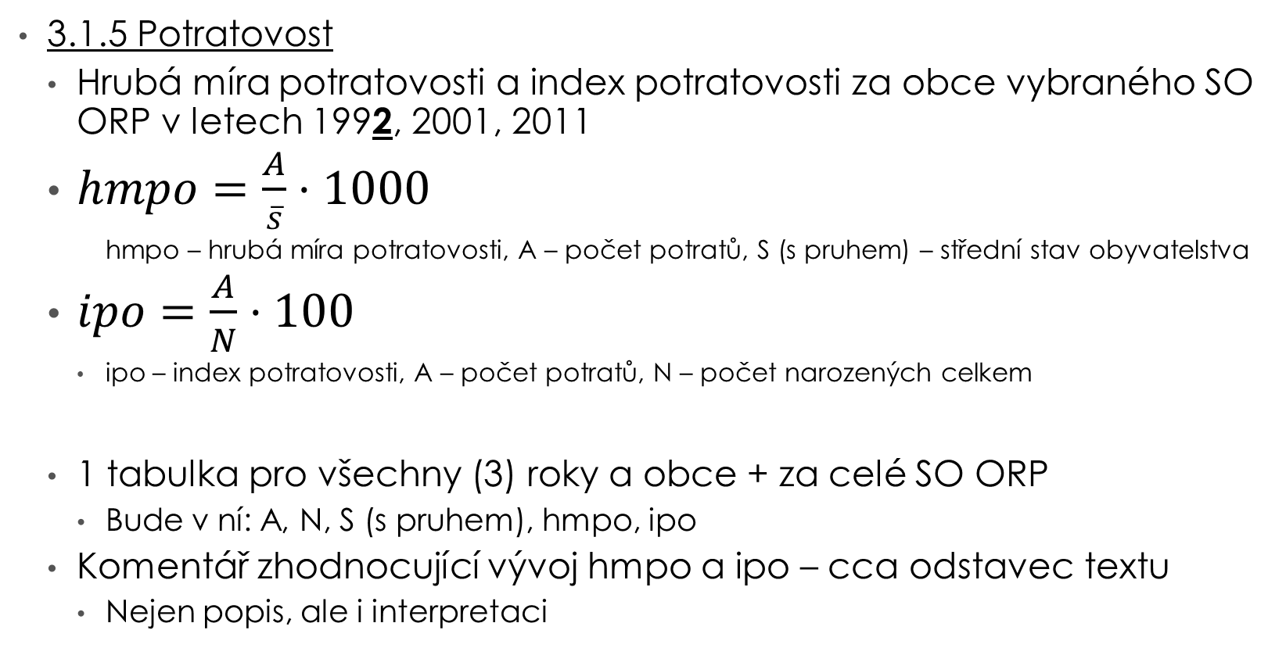
Zadání 3. části seminární práce
3.1.5 Potratovost
  Hrubá míra potratovosti a index potratovosti za obce vybraného SO ORP v letech 1992, 2001, 2011
  $hmpo=\frac{A}{\overline{s}}⋅1000$
      hmpo – hrubá míra potratovosti, A – počet potratů, S (s pruhem) – střední stav obyvatelstva
  $ipo=\frac{A}{N}⋅100$
    ipo – index potratovosti, A – počet potratů, N – počet narozených celkem
  1 tabulka pro všechny (3) roky a obce + za celé SO ORP
    Bude v ní: A, N, S (s pruhem), hmpo, ipo
  Komentář zhodnocující vývoj hmpo a ipo – cca odstavec textu
    Nejen popis, ale i interpretaci

Slide 9
Zadání 3. části seminární práce
Zdroj dat k podkapitole 3.1.3 – 3.1.5
  Počet uzavřených sňatků (1991, 2001, 2011)
  Počet rozvodů (1991, 2001, 2011)
  Počet potratů (1992, 2001, 2011)
    Pro rok 1991 nejsou data, proto použijte rok 1992!
  Počet narozených celkem (1991, 2001, 2011)
    Správně by se mělo počítat jak s živě narozenými, tak i mrtvě narozenými. Mrtvě narození však nejsou dohledatelní pro roky a obce, proto je nebudete zohleňovat
    Jinými slovy – počet narozených celkem berte totožný s údajem o počtu živě narozených
  Vše potřebné v Databázi demografických údajů
    https://www.czso.cz/csu/czso/databaze-demografickych-udaju-za-obce-cr

Slide 10
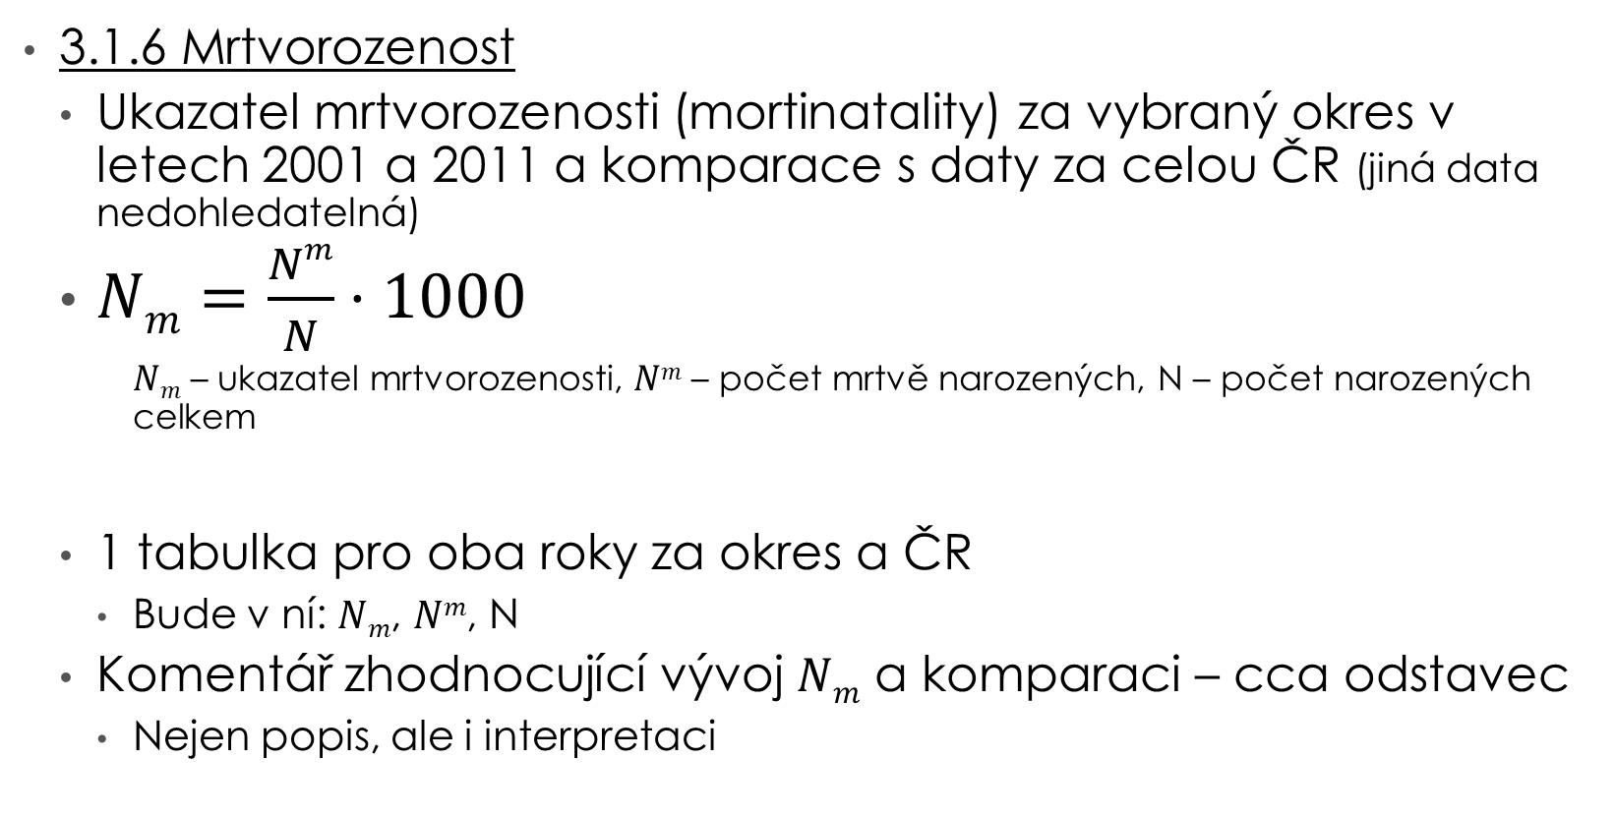
Zadání 3. části seminární práce
3.1.6 Mrtvorozenost
  Ukazatel mrtvorozenosti (mortinatality) za vybraný okres v letech 2001 a 2011 a komparace s daty za celou ČR (jiná data nedohledatelná)
  $Nm=\frac{Nm}{N}⋅1000$
      $Nm$ – ukazatel mrtvorozenosti, $Nm$ – počet mrtvě narozených, N – počet narozených celkem
  1 tabulka pro oba roky za okres a ČR
    Bude v ní: $Nm$, $Nm$, N
  Komentář zhodnocující vývoj $Nm$ a komparaci – cca odstavec
    Nejen popis, ale i interpretaci

Slide 11
Zadání 3. části seminární práce
Zdroj dat k podkapitole 3.1.6
  Počet mrtvě narozených za okres a ČR (2001, 2011)
  Počet narozených celkem za okres a ČR (2001, 2011)
  Vše potřebné na webu Ústavu zdravotnických informací a statistiky ČR
  http://www.uzis.cz/katalog/zdravotnicka-statistika/narozeni-zemreli-do-1-roku

Slide 12
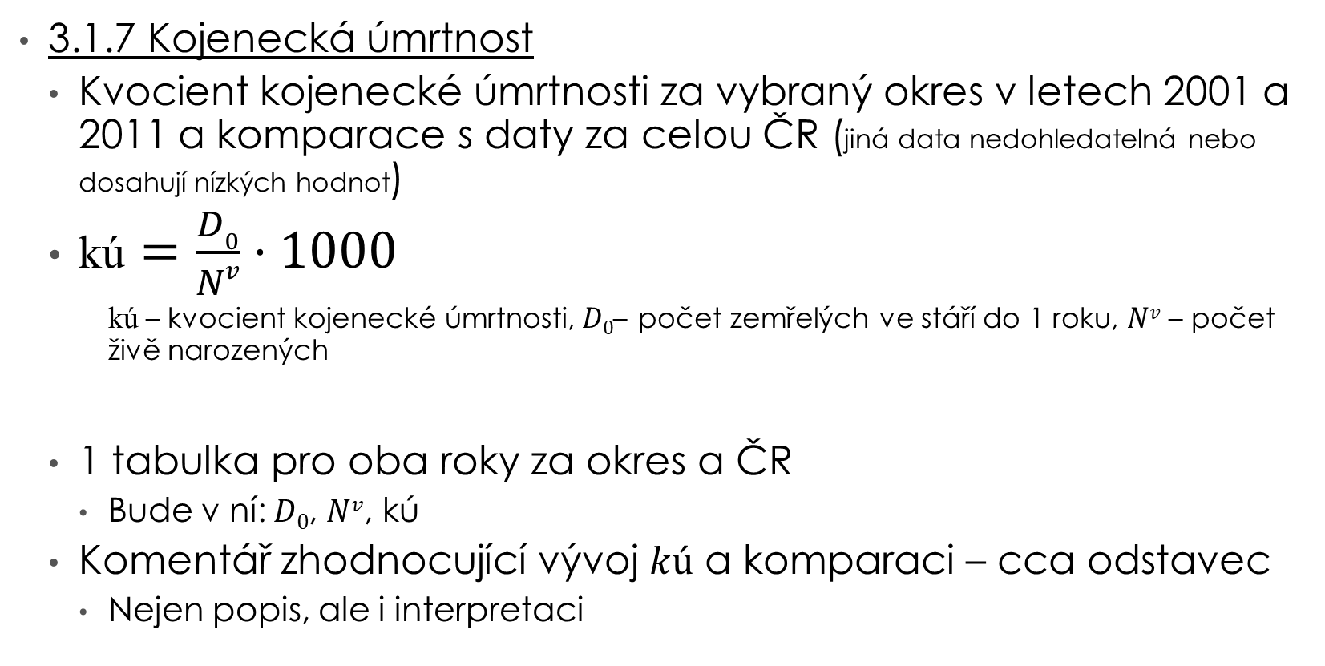
Zadání 3. části seminární práce
3.1.7 Kojenecká úmrtnost
  Kvocient kojenecké úmrtnosti za vybraný okres v letech 2001 a 2011 a komparace s daty za celou ČR (jiná data nedohledatelná nebo dosahují nízkých hodnot)
  kú $=\frac{D0}{Nv}⋅1000$
      kú – kvocient kojenecké úmrtnosti,$D0$– počet zemřelých ve stáří do 1 roku, $Nv$ – počet živě narozených
  1 tabulka pro oba roky za okres a ČR
    Bude v ní:$D0$, $Nv$, kú
  Komentář zhodnocující vývoj $kú$ a komparaci – cca odstavec
    Nejen popis, ale i interpretaci

Slide 13
Zadání 3. části seminární práce
Zdroj dat k podkapitole 3.1.7
  Počet zemřelých do 1 roku za okres a ČR (2001, 2011)
  Počet živě narozených celkem za okres a ČR (2001, 2011)
  Vše potřebné lze nalézt v demografických ročenkách (za okresy/ČR) na webu ČSÚ
  https://www.czso.cz/csu/czso/demograficka-rocenka-okresu-2000-2009-4aj3ztrq1o
  https://www.czso.cz/csu/czso/casova_rada_demografie_2009_1990

Slide 14
Zadání 3. části seminární práce
3.1.8 Naděje dožití
Naděje dožití při narození za vybraný okres v letech 2001, 2011, 2017 a komparace s daty za celou ČR
Naděje dožití vychází z úmrtnostních tabulek (ty nebudeme počítat)
  1 tabulka pro všechny roky za okres a ČR
    Uvést zvlášť hodnoty pro muže a zvlášť pro ženy
    Někdy dohledatelné jen intervaly let, proto použít hodnoty z intervalu, v němž je požadovaný rok zahrnut
  1 graf vývoje naděje dožití pro muže a ženy v daném okrese a v celé ČR
  Komentář zhodnocující vývoj a komparaci okresu s ČR

Slide 15
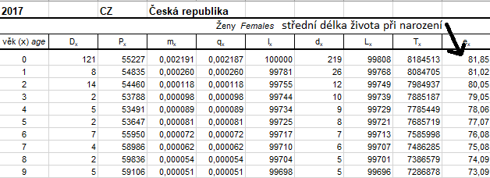
Zadání 3. části seminární práce
Zdroj dat k podkapitole 3.1.8
  Hodnoty naděje dožití pro muže a ženy (2001, 2011, 2017)
  Vše potřebné v úmrtnostních tabulkách na webu ČSÚ
  https://www.czso.cz/csu/czso/umrtnostni_tabulky

Slide 16
Zadání 3. části seminární práce
Termín odevzdání 3. části: úterý 6. 11. 2018, 23:59
Dbejte připomínek k minulým cvičením
Průběžně číslujte tabulky a obrázky

Slide 17
Prezentace
Visitors or imigrants? International students in the United States (Göth Jan)
Sňatečnost v Kutné Hoře v letech 1725-1755 /Demografie revue pro výzkum populačního vývoje(Grunová Jana)

Slide 18
Prezentace na příštím cvičení - ráno
Prezentace 31. 10. 2018:
Bužík Jan, Blanarsch Dominik, Christián Tomáš, Beneš Jan

Slide 19
Prezentace na příštím cvičení - večer
Prezentace 31. 10. 2018:
Šefraná Natálie, Janda Ondřej, Pavlačková Nikola

Slide 20
Děkuji za pozornost

